Slide 1

Luku x
Luvun otsikko
Luku 9
Valtataisteluja ja kapinoita
Nuijasota

Slide 2
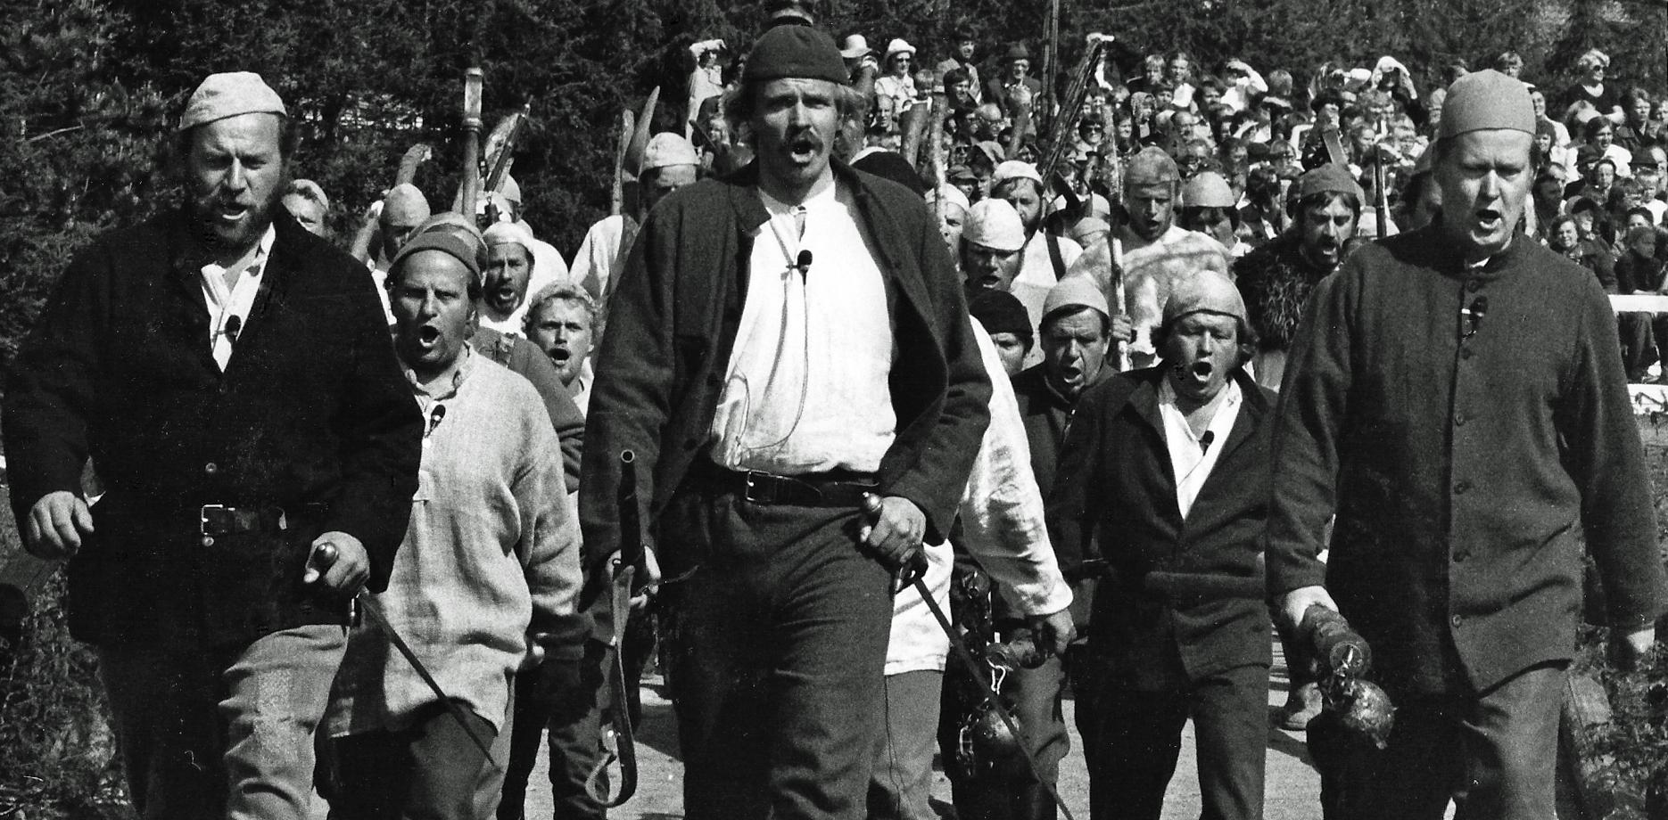
Nuijasota

Slide 3

Nuijasota
Lue Heikki Ylikankaan vuonna 2014 Ilmajoella pitämä puhe Nuijasodan syyt.
Mitä Ylikangas kertoo nuijasodasta ja sen syistä?
Vertaa tätä tulkintaa oppikirjan laatikossa Nuijasota tutkimuksen kipupisteenä esiteltyyn Ylikankaan tulkintaan.
Notes:
Heikki Ylikankaan blogi, Nuijasodan syyt (2014): https://blogs.helsinki.fi/hylikang/2014/08/25/nuijasodan-syyt/

Slide 4
Nuijasota
Minkälaisen kuvan nuijasodasta ja Kaarle Flemingistä Zacharias Topelius loi Maamme-kirjassa 1800-luvulla?
YouTubessa on otteita Nuijasota-näytelmästä. Millaisina nuijamiehet on kuvattu näytelmässä?
Etsi netistä kuvia nuijasodan muistomerkeistä. Miten ne ilmentävät tapaa, jolla nuijasotaa on muistettu?
Etsi oman paikkakuntasi tai lähiseudullasi oleva nuijasodan muistomerkki. Mitä tietoja löydät muistomerkistä? Minkä vuoksi se on pystytetty?
Notes:
Maamme-kirja: 145. Klaus Fleming ja Nuijasota: https://fi.wikisource.org/wiki/Maamme_kirja:_145._Klaus_Fleming_ja_Nuijasota

